Slide 1
טופס 161 החדש
יום עיון – חשבי שכר
חגי זך
פיתוח מערכות, ייעוץ מקצועי והדרכות

Slide 2
מהו טופס 161?
טופס 161, "הודעת מעסיק על פרישה מעבודה של עובד", הוא טופס המוגש לרשות המיסים בעת סיום יחסי עובד-מעסיק. הטופס, בגרסתו החדשה, אינו רק דיווח של המעסיק, אלא הוא מאחד בתוכו את בחירות העובד ואת הנחיות המעסיק לקופות לגבי ניכוי מס.
מהי פרישה מעבודה?
פרישה היא ניתוק מוחלט וסופי של יחסי עובד-מעסיק בשל אחת מהסיבות הבאות:
פיטורים על ידי מעסיק.
התפטרות על ידי העובד.
פרישה לגמלאות בגיל פרישה (גבר-67 ואשה 62-67).
פרישה עקב פטירה.
פרישה עקב נכות יציבה של 75% לפחות.
חשוב: חזרת העובד למקום העבודה בתקופה שאינה עולה על 6 חודשים מיום העזיבה - רשות המיסים עשויה לראות בכך המשכיות של תקופת העבודה לצורכי פיצויים. במקרה כזה, אם העובד משך פיצויים בפטור, הוא עלול לאבד את ה"רצף" לעניין הוותק בפרישה הסופית, או שיידרש להחזיר את הכספים לקופה כדי לשמור על רצף פיצויים
חגי זך
פיתוח מערכות, ייעוץ מקצועי והדרכות

Slide 3
מהם הכספים הנכללים כמענק פרישה?
ככלל, כל התשלומים הנובעים מהפרישה מכונים "מענק פרישה" כדוג' פדיון ימי מחלה, מענק הסתגלות, מענק שנים עודפות ופיצוי בגין אי הודעה מוקדמת. החריג לכלל, תשלומים כדוג' פדיון ימי חופשה, מענק אי תחרות, מענק "שיקול דעת", אשר אינם באים בגדר מענק פרישה.
מבנה הטופס
טופס 161 החדש בנוי משלושה חלקים עיקריים:
חלק א' – הודעת המעסיק
בחלק זה יפרט המעסיק את כל הפרטים ביחס לפרישת העובד וזה כולל מועדים וסכומי פיצויים
העומדים לרשות העובד, בדומה לטופס 161 הישן.
חלק ב' – הודעת העובד
בחלק זה יפרט העובד את בחירותיו לגבי כספי הפיצויים.
חלק ג' – הנחיות המעסיק
בחלק זה המעסיק ינחה את הקופות ביחס לאפיון הכספים וניכויי המס, בהתאם לחלופות
ובכפוף לתנאים המפורטים בטופס.
חגי זך
פיתוח מערכות, ייעוץ מקצועי והדרכות

Slide 4
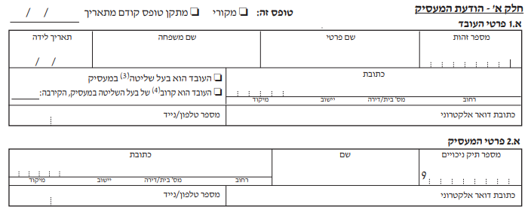
חלק א – הודעת המעסיק
חובה לבחור האם מדובר בטופס מקורי או טופס מתקן וכן את התאריך. אם בחרנו טופס מתקן נדרש להגיש לעובד שוב את הטופס כדי שימלא שוב את בחירותיו.
בחלק א.1 נמלא את הפרטים האישיים של העובד ופרטי ההתקשרות איתו.
בחלק א2. נמלא את פרטי המעסיק, פרטי ההתקשרות ותיק הניכויים של המעסיק.
ציון לגבי בעל השליטה או קרובו נועד עבור רשות המיסים לצורך בדיקה מדוקדקת יותר ביחס לפרישה אמיתית ולסכומי המענק.
חגי זך
פיתוח מערכות, ייעוץ מקצועי והדרכות
Notes:
חובה למלא תאריך והאם מקורי או מתקן
מילוי פרטי המעסיק והעובד

Slide 5
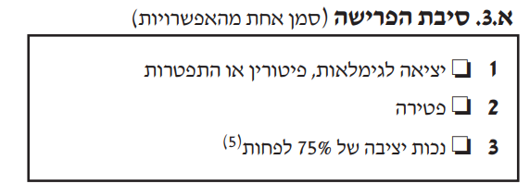
חלק א – הודעת המעסיק (המשך)
בחלק א.3 נמלא את סיבת הפרישה.
ביחס לנכות יציבה של 75% לפחות חשוב כי פרישתו של העובד מהעבודה קשורה בקשר סיבתי ברור לנכות זו.
לסיבת הפרישה יש חשיבות רבה לעניין הטבות המס.
יציאה לגימלאות, פיטורין או התפטרות
מענק הפרישה יחושב כך:
הנמוך מבין משכורת חודשית אחרונה X 150% או תקרת השכר לפטור,
13,750 ₪ לשנת 2026.
התוצאה מוכפלת במספר שנות העבודה כולל חלקי שנות עבודה.
חגי זך
פיתוח מערכות, ייעוץ מקצועי והדרכות

Slide 6
חלק א – הודעת המעסיק (המשך)
פטירה
מענק הפרישה יחושב כך:
הנמוך מבין משכורת X 2 או תקרת השכר לפטור עבור פטירה, 27,520 ₪ לשנת 2026.
התוצאה מוכפלת במספר שנות העבודה כולל חלקי שנות עבודה.
חגי זך
פיתוח מערכות, ייעוץ מקצועי והדרכות

Slide 7
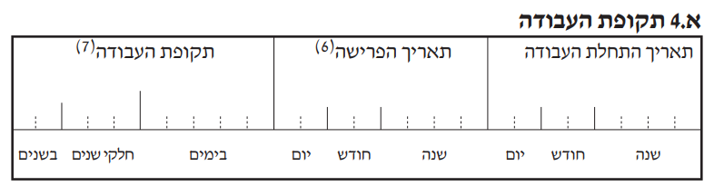
חלק א – הודעת המעסיק (המשך)
בחלק א.4 נמלא תקופות העבודה:
תאריך הפרישה יהיה היום בו הסתיימו יחסי עובד ומעסיק.
תקופת העבודה תהיה התקופה בימים אשר אינה כוללת ימי חופשה ללא תשלום.
חישוב השנים וחלקי השנים יהיה תוצאה של חלוקת הימים ב – 365.
חגי זך
פיתוח מערכות, ייעוץ מקצועי והדרכות

Slide 8
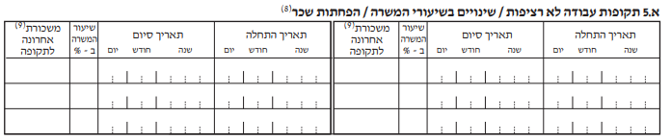
חלק א – הודעת המעסיק (המשך)
חלק א.5 ימולא רק במידה והיו תקופות עבודה לא רציפות ו/או היו שינויים בשיעורי המשרה ו/או שינויים בשכר העובד. מקרים בהם נדרש לדווח בשל אי רציפות – יציאת העובד לחל"ת, הארכת חופשת לידה. בכל שורה תדווח תקופת העבודה הרציפה.
תקופת אי העבודה אינה נחשבת לעובד לצורך חישוב הפטור ממס למענק פרישה וכן לתקופת הזכאות לפריסת מענק הפרישה.
משכורת - הכנסת עבודה למעט תשלומים לכיסוי הוצאות ומעט שווי שימוש רכב.
חגי זך
פיתוח מערכות, ייעוץ מקצועי והדרכות

Slide 9
חלק א – הודעת המעסיק (המשך)
חישוב משכורת אחרונה ביחס לעובד שעבד במשרה מלאה ועבר למשרה חלקית:
חישוב המשכורת האחרונה בגין השנים שעבד משרה מלאה יהיה חלוקת המשכורת האחרונה בשיעור המשרה החלקית של העובד. לדוגמה:
עובד עבד 20 שנות עבודה מתוכן 15 שנים במשרה מלאה ו – 5 שנים ב – 80% משרה. שכר אחרון מדווח 8,500 ₪.
שנות עבודה רציפות | אחוז משרה | משכורת אחרונה
15 | 100% | ?
5 | 80% | 8,500 ₪
חישוב: 8,500/80% = 10,625 ₪
חגי זך
פיתוח מערכות, ייעוץ מקצועי והדרכות

Slide 10
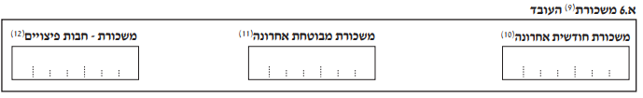
חלק א – הודעת המעסיק (המשך)
משכורת חודשית אחרונה - המשכורת החודשית המלאה לפני הפרישה. זהו השכר שמובא בחשבון בעת חישוב המענק הפטור. לגבי רכיב ההבראה, יש לחלק ב – 12 ולהוסיף למשכורת האחרונה.
לגבי מי שאינו עובד בשכר חודשי, המשכורת החודשית האחרונה תחושב לפי ממוצע המשכורת ב -12 החודשים שקדמו למועד הפרישה (או 12 חודשי העבודה בפועל לפי הנמוך). נדרש לצרף שלושה תלושי משכורת אחרונים.
משכורת מבוטחת אחרונה – המשכורת בגינה בוצעו הפרשות לרכיב הפיצויים. משמשת לחישוב התחייבות המעסיק לפיצויים והשלמת חוב ותק. כמו כן תשמש לחישוב סכום "רצף קצבת ברירת מחדל".
משכורת חבות פיצויים – משכורת לצורך חישוב "תקרת רצף פיצויים" וכן לבדיקת
מענק פרישה של בעל שליטה.
חגי זך
פיתוח מערכות, ייעוץ מקצועי והדרכות

Slide 11

חלק א – הודעת המעסיק (המשך)
בחלק א.7 המעסיק נדרש לדווח האם העובד זכאי לפנסיה תקציבית או לא. במידה והעובד זכאי ימלא המעסיק את מועד הזכאות ואת המשכורת על בסיסה מחושבת הפנסיה התקציבית. משמש את רשות המיסים לבדיקה במקרים שבהם התשלום הוא לבעל שליטה.
פנסיה תקציבית:
פנסיה המשולמת מאת המעסיק, מתקציבו של המעסיק. עמית הזכאי לפנסיה תקציבית, חלקי הטופס ביחס למענקי הפיצויים יהיו בדרך כלל ריקים או בסכומים נמוכים. בפנסיה תקציבית אין הפקדות לקופה לקצבה ואין השתתפות של העובד.
חגי זך
פיתוח מערכות, ייעוץ מקצועי והדרכות

Slide 12

חלק א – הודעת המעסיק (המשך)
לעיתים מעסיק אינו מסוגל לשלם את כל כספי הפיצויים במועדם ומשלם לעובד את כספי הפיצויים בחלקים, במועדים שונים. במקרה שכזה ימלא את חלק א.8 בגין כספים שישולמו בעתיד. סכומים אלה לא ירשמו בסעיף א.9.
חבות המס של העובד תחושב בגין כל חלק במועד תשלומו כיוון ששיטת המיסוי של שכיר היא על בסיס מזומן.
ביחס לחישוב המענק בפטור יבוצע חישוב לפי שיעור הניצול
חגי זך
פיתוח מערכות, ייעוץ מקצועי והדרכות

Slide 13
חלק א – הודעת המעסיק (המשך)
דוגמה לניצול הפטור בחלקים:
עובד פרש ממקום עבודתו בשנת 2023 לאחר 15 שנות עבודה כאשר משכורתו האחרונה - 25,000 ₪. מענק הפרישה מהמעסיק (פרט לסכומים שנצברו בקופות) 240,000 ₪ בשלושה תשלומים שווים – במועד הפרישה, בשנה העוקבת ובשנה שלאחריה. תקרות הפטור: 2023 – 13,310 2024- 13,750 ו – 2025 – 13,750. העובד מעוניין למשוך את המענק ולנצל את מלוא הפטור.
2023:
13,310 X 15 = 199,650. שיעור הניצול 80,000/199,650 = 40%. יתרה לניצול 60%.
2024:
13,750 X 15 X 60% = 123,750. 60% X 80,000/123,750 = 38.79%. יתרה לניצול 21.21%.
2025:
13,750 X 15 X 21.21% = 43,745. יתרה לניצול 0%.
חגי זך
פיתוח מערכות, ייעוץ מקצועי והדרכות

Slide 14
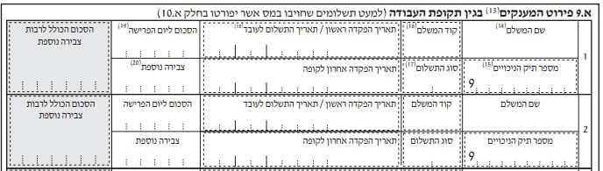
חלק א – הודעת המעסיק (המשך)
בחלק א.9 יפורטו כל המענקים המשולמים על ידי המעסיק כמענק פרישה בין אם בתשלום מקופת המעסיק, מקופות הגמל ו/או בהפקדת השלמת פיצויים לקופות הגמל של העובד.
חלק זה אינו כולל :
סכומים בגינם חויב העובד במס (תקרת שכר 45,600 ₪ לשנת 2026) בעת תשלומם לקופות או תשלומם לעובד מקופת המעסיק.
תשלומים עתידיים שדווחו בסעיף א8.
כספים שיועדו לקצבה שידווחו בסעיף א11.
חגי זך
פיתוח מערכות, ייעוץ מקצועי והדרכות

Slide 15
חלק א – הודעת המעסיק (המשך)
שם המשלם – מי שמשלם את הכספים:
שם המעסיק במידה ומשולמים כספים מקופת המעסיק.
שם החברה המנהלת של קופת הגמל ממנה משולמים הכספים לעובד או שישולמו בעתיד.
קוד המשלם:
"1" המעסיק: תשלומים המשולמים ישירות מקופת המעסיק (כגון: השלמת פיצויים במזומן, פדיון ימי מחלה, מענק הסתגלות).
"2" מינהלת הגמלאות של עובדי המדינה: רלוונטי לעובדי מדינה במסלול פנסיה תקציבית.
"3" קופה מרכזית לפיצויים: כולל תשלומים מהמוסד לביטוח לאומי המשולמים כמענק בעקבות פירוק חברה או פשיטת רגל של המעסיק.
"4" קופת גמל לפיצויים או לתגמולים: כספים שהופקדו על ידי המעסיק ברכיב הפיצויים או התגמולים לטובת העובד עד שנת 2008 (פיצויים הוניים).
"5" קופת פנסיה ותיקה: תשלומים המבוצעים מקופות פנסיה שהיו קיימות לפני הרפורמה (כגון מבטחים ותיקה, קג"מ וכו').
"6" קופת גמל לקצבה: הפקדות שבוצעו לקופות גמל המיועדות לתשלום קצבה (פיצויים קצבתיים).
חגי זך
פיתוח מערכות, ייעוץ מקצועי והדרכות

Slide 16
חלק א – הודעת המעסיק (המשך)
קוד 4 כולל:
מענק מקופת המעסיק המשולם לעובד כגון: השלמת פיצויים במזומן, פדיון ימי מחלה, פיצוי בגין אי הודעה מוקדמת.
מענק שנים עודפות מקרן פנסיה ותיקה.
פיצויים המשולמים מקופה מרכזית לפיצויים.
פיצויים מקופת גמל לתגמולים ופיצויים – קופות עד שנת 2007.
מענק הוני המתקבל מקרן פנסיה וותיקה.
קוד 6 כולל:
פיצויים קיצבתיים בקרן פנסיה ותיקה.
פיצויים מקופות לקצבה כגון קרן פנסיה, ביטוח מנהלים, קופת גמל לחסכון.
חגי זך
פיתוח מערכות, ייעוץ מקצועי והדרכות

Slide 17
חלק א – הודעת המעסיק (המשך)
תאריך הפקדה ראשון– יום העבודה הראשון בגינו שולמו הכספים למשלם.
תאריך הפקדה אחרון - יום העבודה האחרון בגינו שולמו הכספים למשלם.
סוג תשלום:
"20" מענק פרישה - כל תשלום אגב הפרישה לרבות פדיון ימי מחלה, מענק הסתגלות, מענק שנים עודפות ופיצוי בגין אי הודעה מוקדמת וכן,
השלמת חבות פיצויים בהתאם לסעיף 3(ה3)(1ב) לפקודה. יודגש, תשלומים בגין פדיון ימי חופשה ואי תחרות, אינם באים בגדר מענק פרישה.
"22" מענק כוחות הביטחון - לפי סעיף 15 לחוק שירות הקבע בצה"ל או לפי סעיף 22 או לפי סעיף 63ב לחוק שירות המדינה (גימלאות).
"23" מענק פרישה עקב פטירה.
"30" קצבה טרם הפרישה – לא רלבנטי לפי א.9, ירשם בסעיף א.11 אם נדרש.
חגי זך
פיתוח מערכות, ייעוץ מקצועי והדרכות

Slide 18
חלק א – הודעת המעסיק (המשך)
הסכום ליום הפרישה – הסכום המשולם ליום הפרישה. במידה ומדובר בקופת גמל/קרן פנסיה/ביטוח מנהלים בדרך כלל משתמשים בטופס עזר מהקופה בו מצוין סכום הפיצויים העומד לסכום העובד.
צבירה נוספת – במידה והסכום שצוין על ידי הקופה אינו כולל סכומים נוספים כדוגמת הפקדה אחרונה שבוצעה לאחר קבלת טופס העזר או מועד נכונות טופס העזר.
בסוף חלק א.9 נדרש למלא את סכום כלל הסכומים שפורטו בחלק זה.
חגי זך
פיתוח מערכות, ייעוץ מקצועי והדרכות

Slide 19
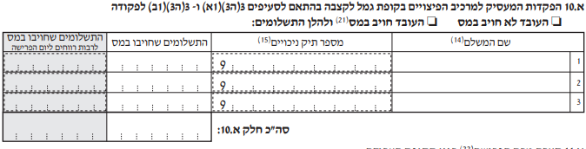
חלק א – הודעת המעסיק (המשך)
חלק א.10 מכיל סכומים שנצברו בגין הפקדות פטורות. אלה הפקדות מעסיק בגינן חויב העובד במס בעת הפקדתן. הפקדות בגין שכר מעל תקרת השכר הפטור להפקדה מחויבות במס במועד ההפקדה. התקרה לשנת 2026 – 45,600 ₪. על המעסיק לנכות מס לעובד בהתאם לשיעור המס של העובד ביחס לסכום שמעל התקרה.
במידה והמעסיק לא חייב במס עליו לציין זאת בטופס. נדרש למלא אחד מתיבות הסימון.
בכל שורה נמלא את שם המשלם ותיק הניכויים שלו.
תשלומים שחויבו במס – התשלום הנומינלי בגינו חויב המס.
תשלומים לרבות הרווחים – שווי הכספים למועד הפרישה.
חגי זך
פיתוח מערכות, ייעוץ מקצועי והדרכות

Slide 20
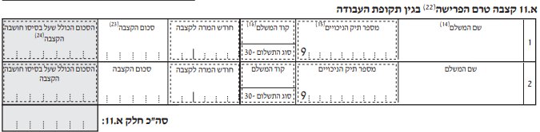
חלק א – הודעת המעסיק (המשך)
שם המשלם – החברה המנהלת של קופת הגמל המשלמת.
מספר תיק ניכויים – מספר התיק של החברה המנהלת.
חודש המרה לקצבה – החודש שבו בוצעה ההמרה לקצבה וחושב סכום הקצבה.
סכום הקצבה – הסכום שחושב כקצבה.
הסכום הכולל – סכום הפיצויים ממנו נגזרת הקצבה החודשית במועד החישוב.
נתונים אלה יש לדרוש מקופת הגמל
חגי זך
פיתוח מערכות, ייעוץ מקצועי והדרכות
בסעיף זה נמלא את סך הצבירה בגין הסכומים שבחלקים א.9 עד א.11

Slide 21

חלק א – הודעת המעסיק (המשך)
סעיף א.12:
בסעיף 1 נדרש לדווח אם הסכום עולה על סכום "רצף קצבה לברירת מחדל". לצורך החישוב נבדוק מהו הסכום הגבוה מבין תקרה של 405,900 ₪ או 45,600 ₪ כפול שנות הותק בעבודה כולל חלקי שנות עבודה (נכון לשנת 2026). במידה וסכום המענקים מסוג קצבה עולה על הסכום שחושב נסמן כן.
בסעיף 2 נדרש לדווח האם בכלל הכספים המשולמים ישנם כספים שאינם כספי קצבה. במידה ויש תשלומים מפיצויים בקוד 4 (פיצויים הוניים) או מהמעסיק או מקופה מרכזית לפיצויים נסמן כן בסעיף 2.
חגי זך
פיתוח מערכות, ייעוץ מקצועי והדרכות

Slide 22

חלק א – הודעת המעסיק (המשך)
זוהי טבלה חדשה המפרטת את סך הסכומים העומדים לרשות העובד ואת האפשרויות שהוא יכול לקבל בגינם בחלק ב' בטופס 161 החדש.
סכום המענק הכולל – הסכום שחושב לאחר סעיף א.11.
סכום לרצף קצבה – הסכום המירבי אותו ניתן לייעד לרצף קצבה, סכום זה יהיה הגבוה מבין המשכורת המבוטחת כפול הוותק או הפקדות שוטפות שנעשו בהתאם למשכורת המבוטחת (יש לכלול בסכום לרצף קצבה גם כספי פיצויים שנכללו בסעיף א.10 וגם את הסכום שהומר כבר לקצבה בסעיף א.11).
חגי זך
פיתוח מערכות, ייעוץ מקצועי והדרכות

Slide 23
חלק א – הודעת המעסיק (המשך)
סכום לרצף פיצויים - הסכום אותו ניתן לייעד לרצף פיצויים אשר לא יעלה על: חבות הפיצויים בהתאם
לחוק פיצויי פיטורים, בתוספת מכפלת 4 פעמים השכר הממוצע במשק בשנות הוותק של העובד הפורש.
מהתוצאה המתקבלת יש לנכות את הסכום שיועד לרצף קצבה.
סכום המענק הפטור – הסכום אותו זכאי העובד למשוך בפטור ממס בהתאם לסיבת הפרישה.
סכום המענק החייב במס- סך המענקים לפי סעיף 9.א, לא כולל מענקים שחויבו במס כפי המפורטים בסעיף א.10 אשר חויבו במס ובניכוי סכומים אשר העובד בחרת למשוך אותם בפטור ממס.
חגי זך
פיתוח מערכות, ייעוץ מקצועי והדרכות

Slide 24
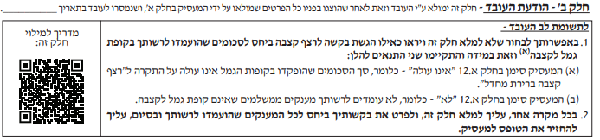
חלק ב – הודעת העובד
חלק ב מהווה את בחירת העובד. העובד יכול שלא למלא את החלק הזה אם סכומי הקצבה הצבורים אינם עולים על הסכום שחושב כתקרה בחלק א.12 סעיף 1 וכן שכלל התשלומים הם רק מקופת גמל לקצבה. במקרה שכזה יראו כאילו בחר העובד ברצף קצבה אוטומטי.
חגי זך
פיתוח מערכות, ייעוץ מקצועי והדרכות

Slide 25
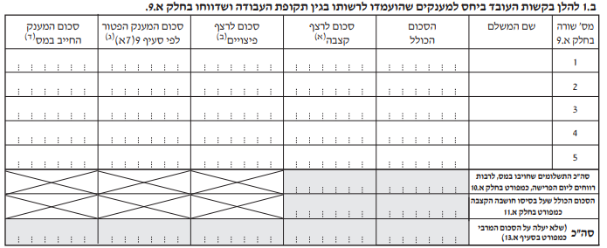
חלק ב – הודעת העובד (המשך)
בחלק זה מתייחס העובד לסכומים שפורט בסעיף א.9 ומבצע את בחירתו ביחס לכל חלק. זוהי טבלה חדשה המפרטת את סך הסכומים העומדים לרשות העובד ואת האפשרויות שהוא יכול לקבל בגינם. בדרך כלל ימולא בעזרת בעל רישיון פנסיוני.
העובד רשאי למלא את הסכומים לפי הצרכים שלו אולם הם חייבים לעמוד בכללים:
לרצף קצבה אפשר ליעד רק כספים שצבועים כקצבה.
סכום המענק הפטור המצטבר לא יכול לעלות על תקרת הפטור – בדרך כלל, 13,750 (לשנת 2026) כפול מספר שנות עבודה כולל חלקי שנות עבודה.
סך הסכומים בכל שורה יסתכם בסכום המקביל המופיע בסעיף 9.א
חגי זך
פיתוח מערכות, ייעוץ מקצועי והדרכות

Slide 26

חלק ב – הודעת העובד (המשך)
במידה והעובד סימן סעיף בחלק זה יהיה עליו לפנות לרשות המיסים להוצאת אישורים מתאימים.
פריסת מענקי פרישה מיועדת בעיקר למי שפורש מעבודה ולא מתכוון לעבוד יותר. מדובר בפריסה לצורך חישוב המס לצורך הקטנת שיעור המס על מענק פרישה שנמשך על ידו. בכדי לבצע פריסה יש למלא טופס 116ג של רשות המיסים.
ייעוד כספים לרצף זכויות פיצויים בגין כספים שנתקבלו מקופת המעסיק או מקופה מרכזית לפיצויים, מיועד למי שמתכנן להמשיך לעבוד כשכיר. על העובד למצוא מעסיק חדש, תוך שנה מפרישתו ולייצר רצף מעסיקים. ניתן לבצע חרטה מייעוד לרצף זכויות פיצויים תוך שנתיים מבחירה לייעוד רצף.
חגי זך
פיתוח מערכות, ייעוץ מקצועי והדרכות

Slide 27
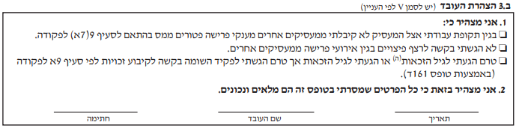
חלק ב – הודעת העובד (המשך)
הצהרות העובד. בחלק זה העובד יסמן את כל ההצהרות אשר הוא עומד בתנאי שלהן:
הצהרה ראשונה - אם במהלך תקופת עבודתו אצל המעסיק ממנו פרש, לא קיבל ממעסיקים אחרים מענקי פרישה פטורים ממס.
הצהרה שנייה – אם לא הגיש בקשה לרצף פיצויים בגין אירועי פרישה ממעסיקים אחרים.
הצהרה שלישית – אם העובד טרם הגיע לגיל הזכאות לקצבת גמלאות או שטרם הוגשה לפקיד השומה בקשה לפטור על הקצבה המזכה (מקופת גמל או ממעסיק) באמצעות קיבוע זכויות באמצעות טופס 161ד.
חגי זך
פיתוח מערכות, ייעוץ מקצועי והדרכות

Slide 28
חלק ב – הודעת העובד (המשך)
לאחר שהעובד מילא את חלק ב עליו להחזיר את הטופס למעסיק כדי שזה יעביר הוראות לקופות, בהתאם להנחיות העובד זאת, בהתקיימותם של התנאים שיפורטו בחלק ג.1 בטופס 161 החדש. לאחר מילוי חלק ג׳ על המעסיק למסור את הטופס לפקיד השומה ולעובד.
עובד שלא סימן אף סעיף בחלק ב3 וביקש פטור על מענקי פרישה נדרש לפנות לפקיד השומה לצורך הוצאת אישורים.
עובד שלא סימן אף סעיף בחלק ב3 ולא ביקש פטור על מענקי פרישה עומד בתנאים לסמכות המעסיק בהעברת הנחיות.
רשות המיסים קבעה שעל העובד להחזיר את הטופס לכל היותר תוך 10 ימים מהיום שבו המעסיק העביר לידי העובד את הטופס 161.
חגי זך
פיתוח מערכות, ייעוץ מקצועי והדרכות

Slide 29
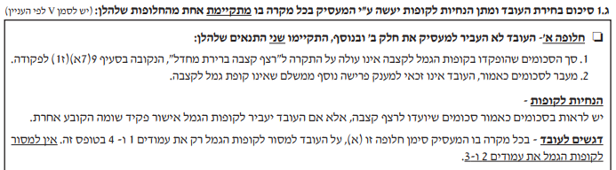
חלק ג – חישוב המעסיק, הנחיות לקופות הגמל ודגשים לעובד
חלופה ראשונה מיועד למצב שבו העובד לא החזיר את חלק ב' ובנוסף התקיימו מספר תנאים:
כספי הקצבה הצבורים אינם עולים על התקרה לרצף קצבה.
העובד אינו זכאי להשלמת חבות פיצויים או לסכומי מענק פרישה אחרים במזומן מקופת המעסיק.
המעסיק יעביר הנחיה לקופות לבצע רצף קצבה לעובד.
עובד שבעתיד ירצה למשוך את הכספים יידרש לבצע חרטה מרצף קצבה ולפעול מול רשות המיסים לצורך כך.
חגי זך
פיתוח מערכות, ייעוץ מקצועי והדרכות

Slide 30
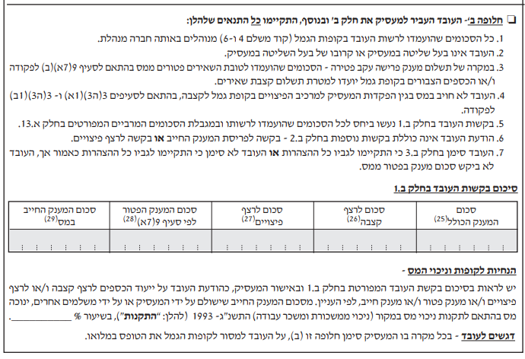
חלק ג – חישוב המעסיק, הנחיות לקופות הגמל ודגשים לעובד
חגי זך
פיתוח מערכות, ייעוץ מקצועי והדרכות

Slide 31
חלק ג – חישוב המעסיק, הנחיות לקופות הגמל ודגשים לעובד
התנאים המאפשרים סמכות מעסיק למתן הוראות:
ניהול כל כספי העובד תחת חברה מנהלת אחת.
העובד אינו בעל שליטה במעסיק.
במקרה פטור – הסכומים פטורים או משולמים כקצבת שארים.
אין לעובד רכיב פיצויים מוכרת – פיצויים שחויבו במס בעת תשלומם לקופות.
בקשת העובד הינה רק ביחס לסכומי המעסיק שפורטו בחלק א.13.
העובד עומד בכל ההצהרות של ב3 או שאינו עומד בכולן אבל לא ביקש מענק בפטור ממס.
המעסיק יציין את שיעור המס ביחס לכספים החייבים במס
המעסיק יסכם את בחירות העובד בחלק ב' בכפוף לתקרות, יחתום על הטופס ויעביר אותו לידי העובד ולידי רשות המיסים. על העובד להעביר את הטופס לקופות לצורך משיכת הכספים.
חגי זך
פיתוח מערכות, ייעוץ מקצועי והדרכות

Slide 32
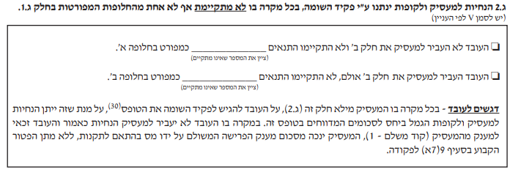
חלק ג – חישוב המעסיק, הנחיות לקופות הגמל ודגשים לעובד
ישנם מקרים בהם למעסיק אין סמכות להעביר הנחיה לקופות והעובד נדרש לפנות לרשות המיסים:
העובד לא החזיר את הטופס למעסיק אך לא כל הכספים שלו נמצאים בקופה לקצבה או שהוא זכאי להשלמת פיצויים.
העובד לא עומד באחד מהתנאים שבחלק ג1 - יש לציין את התנאים בהם העובד לא עומד.
חגי זך
פיתוח מערכות, ייעוץ מקצועי והדרכות

Slide 33
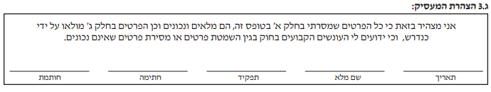
חלק ג – חישוב המעסיק, הנחיות לקופות הגמל ודגשים לעובד
המעסיק נדרש לחתום על ההצהרה שבחלק ג.3
חגי זך
פיתוח מערכות, ייעוץ מקצועי והדרכות

Slide 34
תודה על ההקשבה

